Slide 1


مدیریت کنترل عفونت و حفاظت شغلی
مدیریت بحران درحوادث غیر مترقبه

Slide 2
استراتژی‌های پیشگیری در اورژانس پیش بیمارستانی

Slide 3
انتظارات از شرکت کنندگان
انتظارات از شرکت‌کننده در پایان پانل:
فراگیر باید بتواند اجزاء احتیاطات استاندارد را ذکر کند.
فراگیر باید بتواند راه‌های انتقال بیماری به انسان (تماس مستقیم یا غیرمستقیم، تنفسی و هوائی) را با ذکر مثال به‌خوبی بشناسد.
فراگیر باید بتواند سندرم‌های بالینی که در طی مأموریت با آن‌ها مواجهه دارد را نام ببرد. و مهارت لازم در تشخیص علائم سندرم‌های بالینی را کسب کند.
انتظارات از میزان دانش و مهارت قبل از اجرای پانل:
آگاهی داشتن از ضرورت رعايت بهداشت دست، بهداشت تنفسی، رعايت آداب سرفه
آشنایی با انواع وسايل حفاظت فردی نحوه استفاده از آن.
آگاهی داشتن از خطرات بالقوه و آلودگی‌های موجود :
توجه به تفکیک صحیح سوزن‌ها و ساير اجسام نوک‌تیز
خطرات بالقوه در زمان مدیریت راه هوایی و احياء بيمار
آگاهی داشتن از راه انتقال بیماری‌ها
آشنایی با نظام مراقبت سندرمیک و تشریح مختصر سندرم‌های بالینی مهم

Slide 4
استراتژی‌های پیشگیری در اورژانس پیش بیمارستانی
احتیاط‌های استاندارد.
احتیاط‌ها بر اساس راه انتقال.
توجه به سندرم‌های بالینی و غربالگری سندرمی(نظام مراقبت سندرمیک)

Slide 5
اجزاء احتياطهاي استاندارد
لوازم مراقبت از بيمار
ملحفه و البسه
محل استقرار بيمار: آمبولانس
احياء ريوي
بهداشت تنفسي و سرفه - تزريق بي خطر – فعاليتهاي كنترلي در طي پونكسيون لومبر
رعایت بهداشت دستها
استفاده از دستكش
استفاده از گان ،
استفاده از ماسك ، محافظ چشم ، محافظ صورت
مواجهه با سرسوزن و ساير اجسام نوك تيز و برنده و دفع آنها

Slide 6
احتیاط‌ها بر اساس راه انتقال: تماسی
کاربرد همیشگی موارد احتیاط‌های استاندارد
رعایت بهداشت دست و توجه به اندیکاسیون های آن.
استفاده از دست‌کش و تعویض آن بعد از آلودگی با ترشحات
استفاده از گان و سایر وسايل حفاظت فردي حسب لزوم مورداستفاده آن‌ها.
توجه به اینکه حداقل‌ترین ریسک آلودگی محیط در حین انتقال بیمار ایجاد شود( پوشاندن گان به بیمار)

Slide 7
احتیاط‌ها بر اساس راه انتقال: قطرات تنفسی
توجه به احتیاط‌های استاندارد
استفاده از ماسک درزمان ورود به صحنه ای که بیمار با علائم تنفسی امکان مواجهه است و به خصوص وقتیکه فاصله با بیمار کمتر از یک متر می‌شود.
رعایت آداب سرفه توسط بیمار با پوشاندن بینی و دهان در حین سرفه و عطسه با دستمال و دفع بهداشتی آن و انجام عمل بهداشت دست بعدازآن.
بيمار با علائم سرفه بايستي در حین انتقال ماسك جراحي داشته باشد.
اگر در حین انتقال اقداماتی مانند بررسی راه هوایی، ساکشن ترشحات، لوله‌گذاری برای بیمار ضرورت پیدا کرد باید از ماسک (ارجح n95 ) استفاده شود.
مدیریت راه هوایی و اقدانات درمانی و ارزیابی در فاصله کمتر از یک متر در صورت امکان و ترجیحاً فقط توسط یکی از تکنسین ها انجام شود.

Slide 8
احتیاط‌ها بر اساس راه انتقال: هوایی
توجه به اصول احتیاط‌های استاندارد
برقراری تهویه هوا به‌ با استفاده از اگزوز فن‌های اتاقک عقب آمبولانس،( حداقل کاری که می‌توان انجام داد بازکردن پنجره‌های آمبولانس است).
استفاده از ماسک‌های n95 توسط کارکنان.
استفاده از ماسک جراحی توسط بیمار.
رعایت آداب سرفه توسط بیمار با پوشاندن بینی و دهان در حین سرفه و عطسه با دستمال و دفع بهداشتی آن و انجام عمل بهداشت دست بعدازآن.
حضور تنها یکی از تکنسین ها بر بالین و کابین عقب آمبولانس

Slide 9
اهمیت توجه به غربالگری در اورژانس پیش بیمارستانی از منظر کنترل عفونت
موقعیت های متشنج و تحت استرس صحنه های عملیاتی 115
غیراختصاصی بودن بسیاری از علائم و نشانه ها مددجویان
آگاهی کم کارکنان از احتمال مواجه شدن با بیماری های مسری و ابتلا به آنها
دانش ناکافی کادر 115 در مورد اقدامات بعد مواجهه
کمی توجه به تشکیل پرونده سلامت و بررسی وضعیت کارکنان

Slide 10
نظام مراقبت سندرميك چگونه عمل ميكند؟
مبناي اين نظام شکایت اصلی بیمار (Chief complaint)‌است .
بجاي تشخيص قطعي موارد ،‌ مبتني بر جمع آوري و ثبت علائم كليدي (شاه علامتها) (Pre-diagnostic data) خصوصاً از بيمارستانها است

Slide 11
انواع داده ها در نظام مراقبت سندرمیک
داده های بالینی Clinical data : که به نوبه خود به دو نوع تقسیم میشوند:
  داده های بالینی متداول (Routine)
  داده های بالینی غیر متداول (Non-Routine)نظیر آمار فروش بعضی داروها ، آمار غیبتها
داده های غیر بالینی (Non-Clinical):
  نظیر فروش بعضی از اقلام غذایی
  مرگ احشام یا پرندگان
  وضعیت آب و هوایی

Slide 12
مقایسه قدرت داده های فوق در صدور هشدار سریع (پیشبینی به قصد پیشگیری)
فراوانی موارد
Outbreak
محور زمان
داده های غیربالینی SSS
رفتارهای غیر معمول انسانی
داده های بالینی SSS
Approach فعلی
نظام مراقبت روتین

Slide 13
بنابراين در يك نگاه ويژگيهاي نظام مراقبت سندروميك مشخص ميشود:
بهنگام بودن (Timeliness)
حساس بودن (Sensitive)
پايا بودن (Reliable)
مفيد بودن (Usefulness)

Slide 14
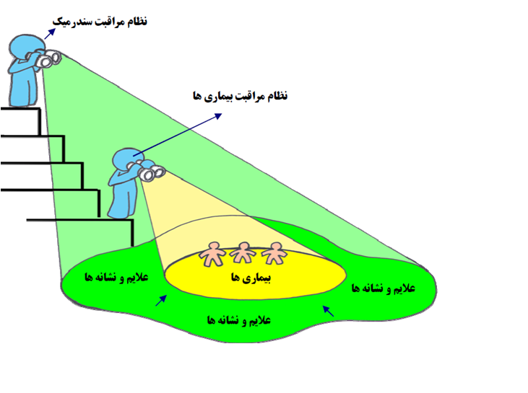
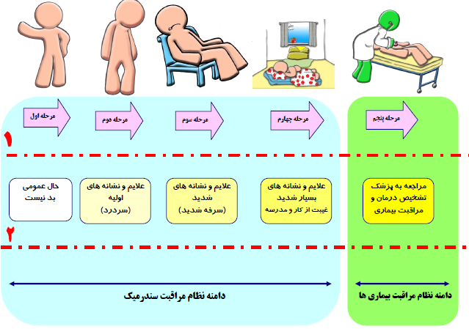
نظام مراقبت سندرمیک

Slide 15
توجه به سندرم‌های بالینی و غربالگری سندرمی: نظام مراقبت سندرمیک
شکایت | نوع احتیاطات پیشنهادی
تب با علائم تنفسی فوقانی شبه انفلوانزا، | قطره ای
سندرم دیسترس شدید تنفسی | استنشاقی
علائم تنفسی در شیرخواران و کودکان | تماسی
تب وسرفه های شدید حمله ای و مستمر در طی دوره زمانی فعالیت سیاه سرفه | قطره ای

Slide 16
سندرم‌های بالینی و غربالگری سندرمی: نظام مراقبت سندرمیک
شکایت | نوع احتیاطات پیشنهادی
تب و خونریزی ( به خصوص از دو نقطه بدن و غیر قابل توجیه) | استنشاقی
تب و بثورات حاد جلدی ماکولوپاپولر( با سرفه و کوریزا) | استنشاقی
تب و بثورات حاد جلدی وزیکولر | استنشاقی و تماسی
تب و بثورات حاد جلدی پورپورا، پتشی، اکیموز | قطره ای

Slide 17
سندرم‌های بالینی و غربالگری سندرمی: نظام مراقبت سندرمیک
شکایت | نوع احتیاطات پیشنهادی
تب و سردرد و بدی حال عمومی با سابقه تماس با دام، سفر به کشورهای افریقائی | استنشاقی
تب و سردرد شدید با یا بدون اختلال هوشیاری( با یا بدون سفتی گردن)(مننژیت، مننگوانسفالیت) | قطره ای
سندرم فلج شل حاد | تماسی

Slide 18
سندرم‌های بالینی و غربالگری سندرمی: نظام مراقبت سندرمیک
شکایت | نوع احتیاطات پیشنهادی
زخم یا توده دارای ترشح | تماسی
تب و علائم گوارشی، استفراغ با یا بدون اسهال حاد یا اسهال خونی | تماسی
سندرم زردی حاد | تماسی
سندروم مرگ غیرمنتظره | استنشاقی و تماسی
سندروم شوک عفونی | برحسب تابلوی اولیه

Slide 19
خلاصه:
استراتژیهای کنترل عفونت در اورژانس پیش بیمارستانی تفاوتی با بیمارستان ندارد و سه استراتژی اصلی کنترل عفونت وجود دارد.
احتیاطهای استاندارد اساس کنترل عفونت است وشامل ده جز اصلی است.
در احتیاطها بر اساس راه انتقال، به تماس مستقیم و غیرمستفیم، به تماس ازطریق قطرات تنفسی (ذرات بزرگتر از پنج میلی میکرون) و به تماس راه هوایی(ذرات کمتر از پنج میلی میکرون) می پردازد.
در نظام مراقبت سندرمیک، با توجه به شکایات بالینی و شواهدی خاص، ذهن به سمت احتمال یک بیماری مسری معطوف می شود که پانزده سندرم از اهمیت خاصی برخوردار است و با توجه به احتمالات مطروحه، اقدامات پیش گیرانه لازم اتخاد میشود.

Slide 20
سوال؟؟

Slide 21
بهداشت دست و نحوه استفاده از وسایل حفاظت فردی PPE

Slide 22
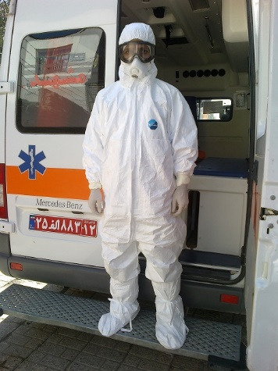
انتظارات از شرکت کنندگان
انتظارات از شرکت‌کننده در پایان پانل:
فراگیر به‌خوبی مهارت انجام عمل مالش دست با ترکیب ماده ضدعفونی داشته باشد و آموزش دهد.
موارد کاربرد وسایل حفاظت فردی را به‌خوبی آموزش دهد و بامهارت، روش پوشیدن و نحوه درآوردن و دفع صحیح وسایل حفاظت فردی را انجام و آموزش دهد.
انتظارات از میزان دانش و مهارت قبل از اجرای پانل:
آگاهی داشتن نسبت به ضرورت بهداشت دست.
مزایا و نحوه انجام هند راب (و مقایسه با روش شستشوی دست با آب و صابون) را بداند.
اجزاء وسایل حفاظت فردی PPE، (انواع دستکش‌ها، ماسک‌های جراحی و رسپیراتورها، گان، کلاه، محافظ صورت و عینک، آپرون، کلاه، روکش کفش) و اندیکاسیونها و نحوه استفاده از آن‌ها به‌خوبی بداند.
از روش پوشیدن و نحوه درآوردن و دفع صحیح وسایل حفاظت فردی آگاه باشد.

Slide 23
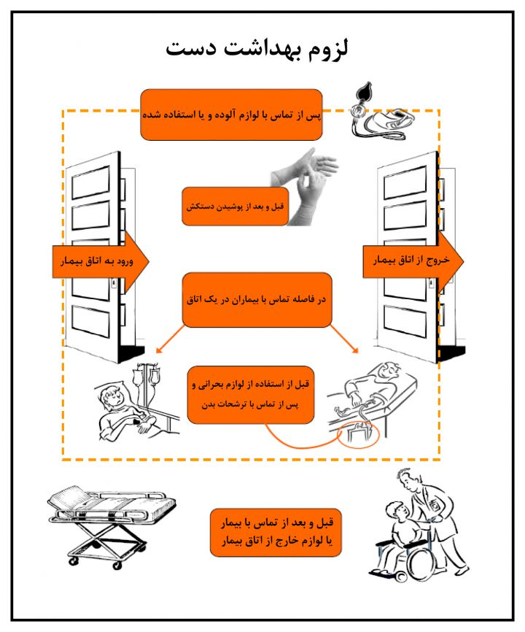
موارد رعايت بهداشت دست:
قبل تماس با بیمار،
قبل پوشیدن دست‌کش،
بعد از تماس با بیمار،
بعد از تماس با محیط بیمار،
وبعد تماس با خون و مايعات بدن يا اشياء آلوده با آن‌ها (و نیز بعد از درآوردن دست‌کش) لازم می‌شود

Slide 24
روش های انجام عمل بهداشت دست
روش ارجح: استفاده از محلول ضدعفونی دست و مالش آن،
شستشوی دست با آب و صابون ( در زمان وجودآلودگی واضح، چرب، آغشته به مایعات بدن بیمار)

Slide 25
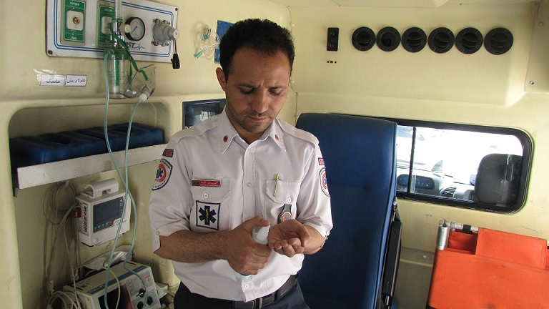
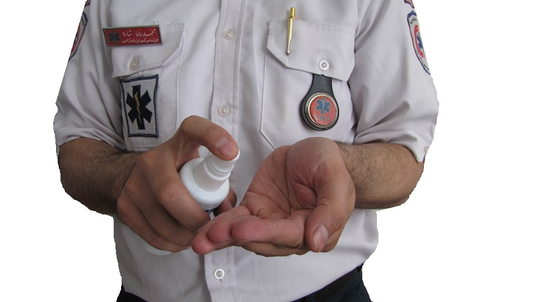
ریختن یا پاشیدن محلول ضدعفونی دست درکف دست

Slide 26
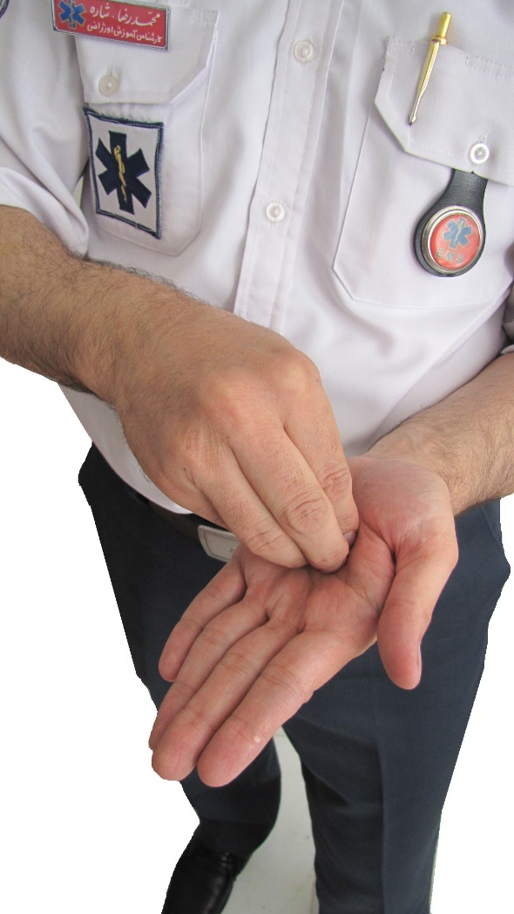
مالیدن چرخشی پشت و روی انگشتان بهم چسبیده در کف دست و برعکس

Slide 27
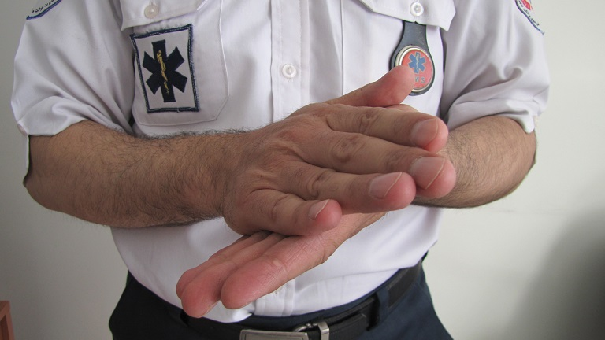
مالیدن کف هر دو دست به یکدیگر

Slide 28
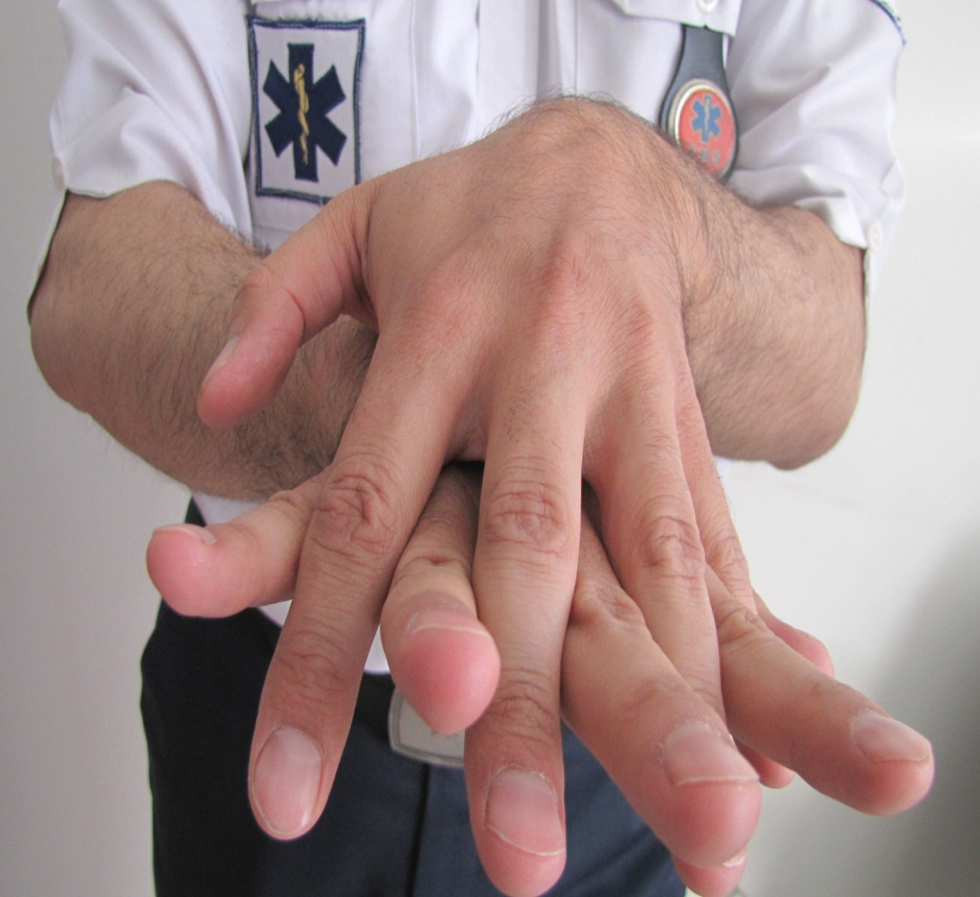
مالیدن کف دست راست بر پشت دست چپ و بالعکس

Slide 29
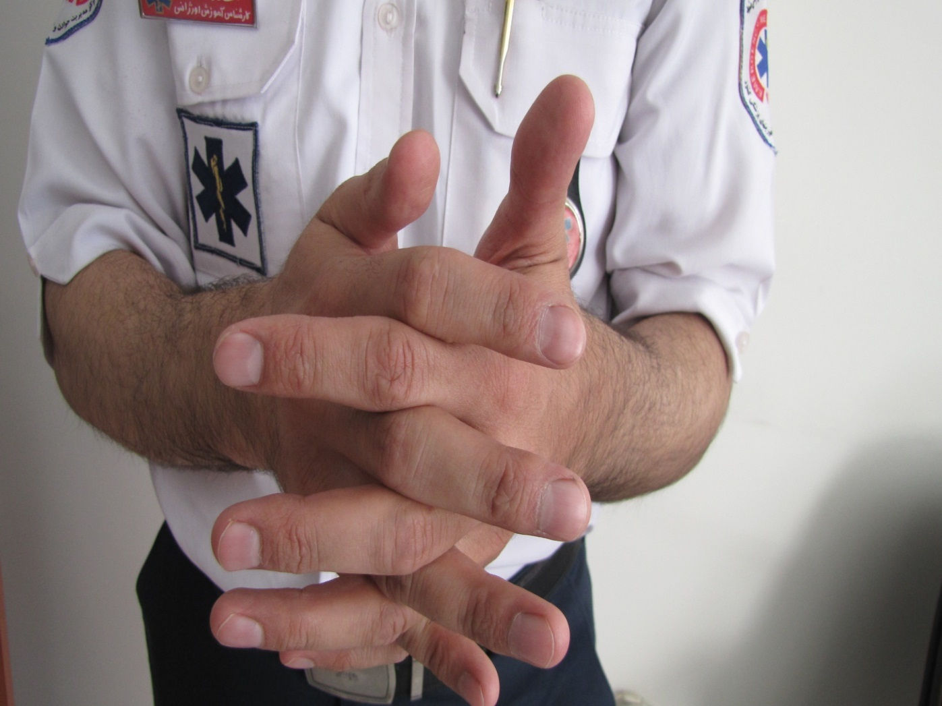
مالیدن کف هر دو دست همراه با مالیدن بین انگشتان

Slide 30
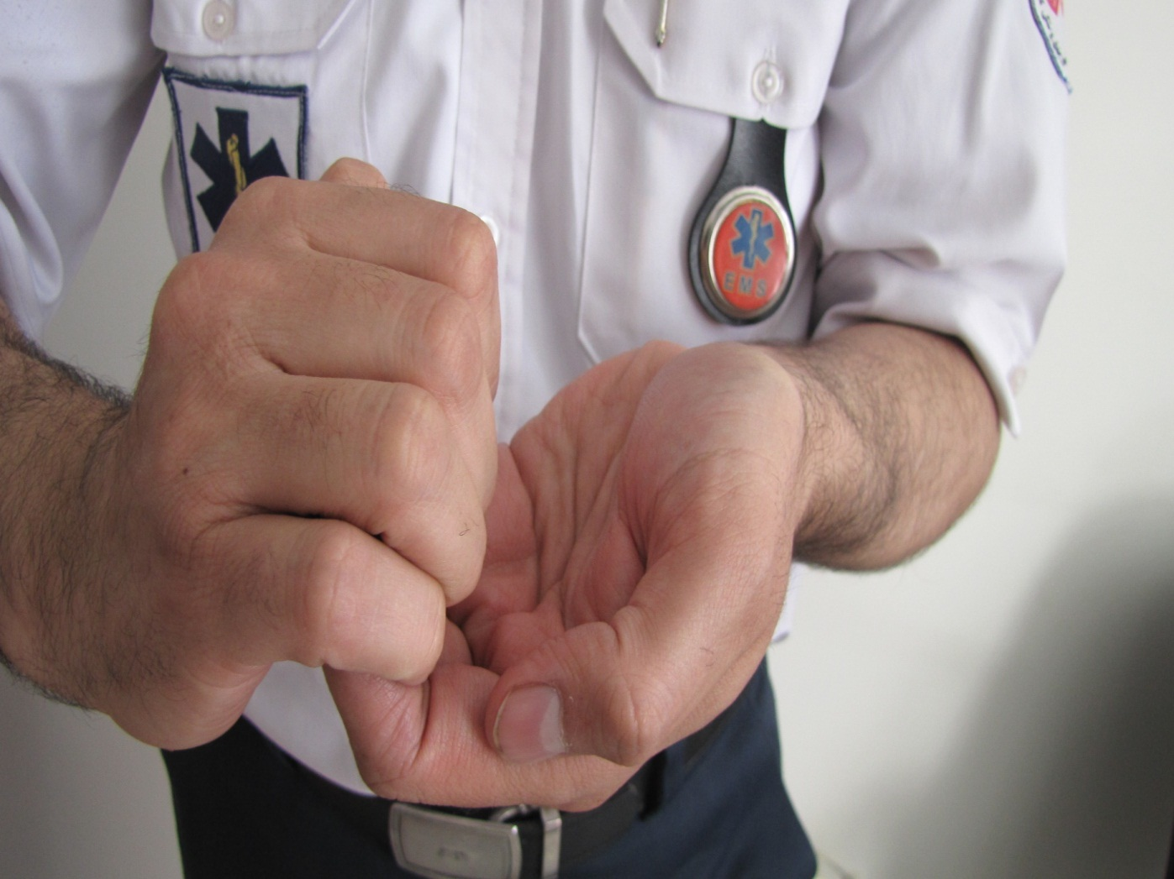
انگشتان بطور معکوس در کف دست مقابل ودر حالت نیمه قفل شده قرار گرفته و مالیده شوند.

Slide 31
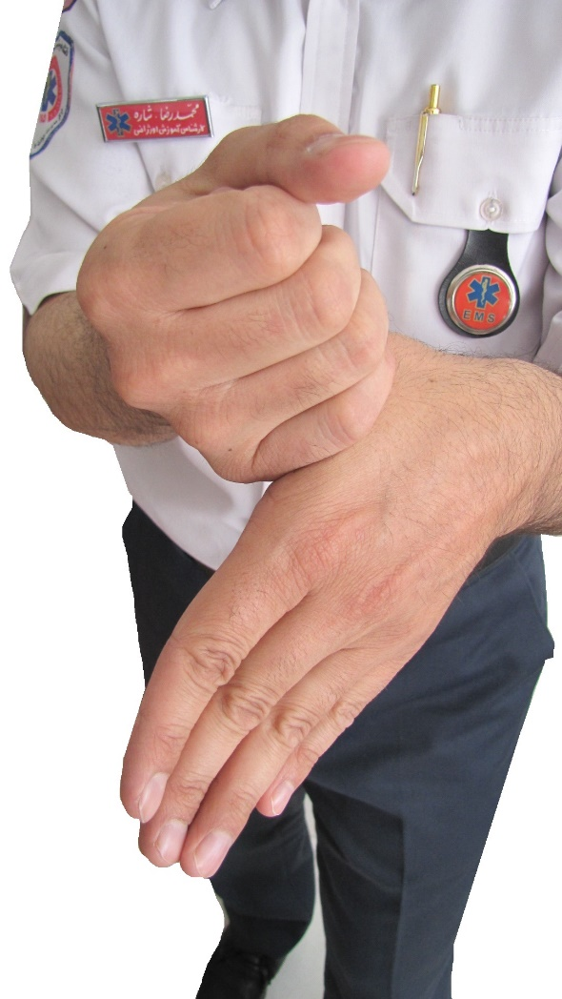
مالیدن چرخشی انگشت شست چپ توسط کف دست راست و بالعکس

Slide 32
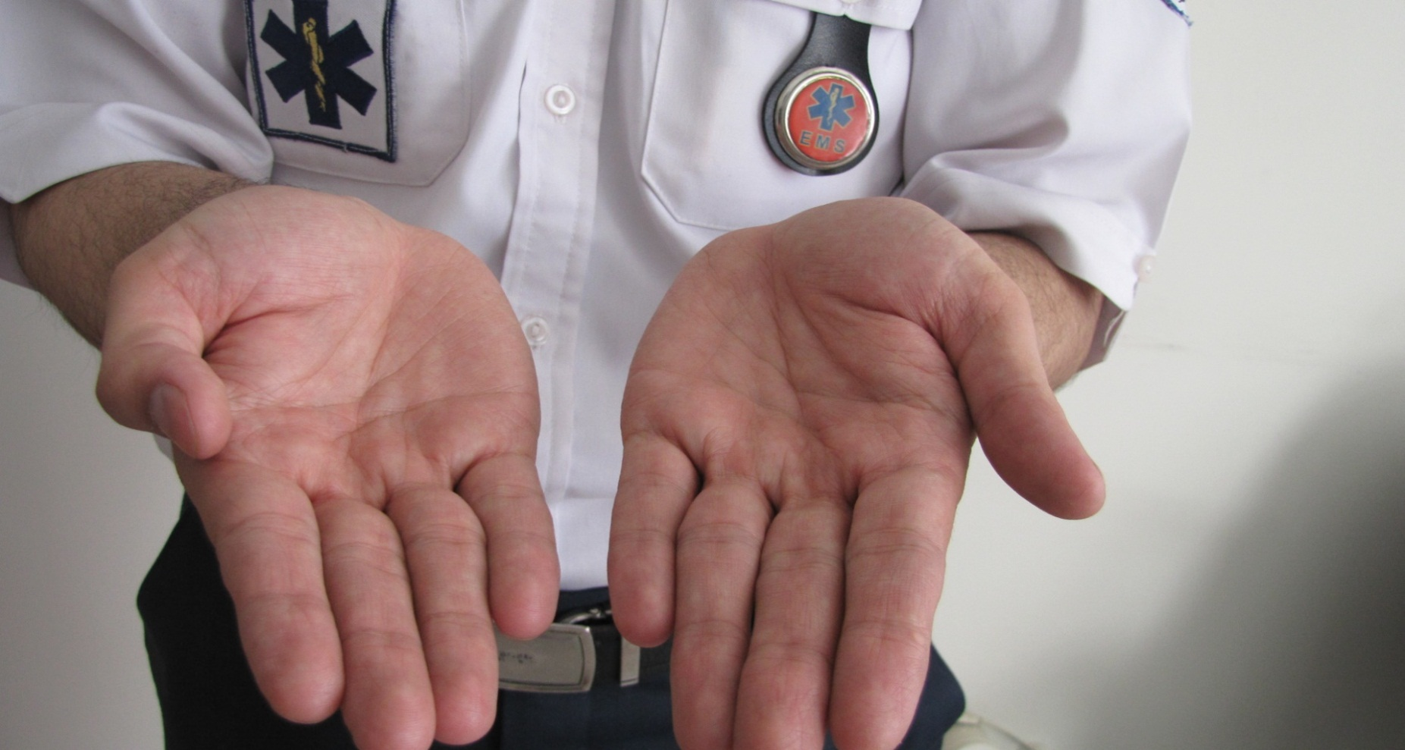
مراحل فوق 20 تا 30 ثانیه طول می کشد.
دست شما هم اکنون ایمن می باشد.

Slide 33
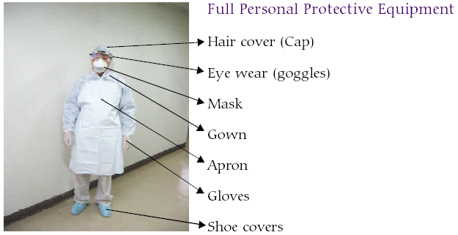
وسایل حفاظت فردی
Personal Protective Equipment (PPE)
وسایل حفاظت فردی تجهیزاتی هستند که برای حفاظت کارکنان از صدمات شغلی ویا بیماریهای ناشی از تماس با مواد بیولوژیکی ، شیمیایی ، فیزیکی ،رادیولوژیک،الکتریکی و....طراحی شده اند .
این تجهیزات باتوجه به نوع صدمه مورد انتظارو تماس شغلی متفاوت می باشند .
وسایل حفاظت فردی مورد استفاده جهت پیشگیری از عفونت ضمن محافظت کارکنان وپیشگیری از ابتلای آنان ، مانع انتقال عفونت به سایر بیماران و افراد می گردد.

Slide 34
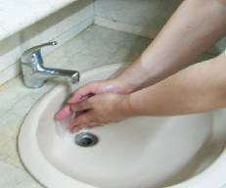
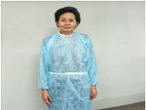
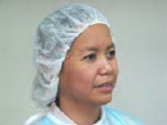
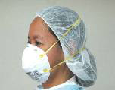
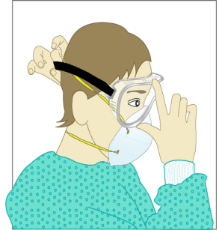
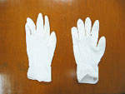
ترتیب پوشیدن وسایل حفاظت فردی
    *بیرون آوردن وسایل شخصی مانند: ساعت، موبایل، پیجر، خودکار ، جواهرات و ...
    شستن دست (مطابق با احتیاطات استاندارد )
    پوشیدن گان (پاپوش)
    پوشیدن کلاه یا محافظت موهای سر ( اختیاری)
    ماسک
    محافظ صورت یا عینک .
    دستکش

Slide 35
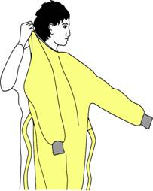
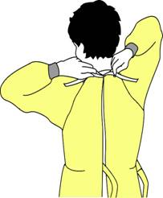
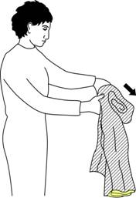
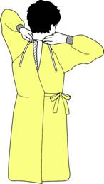
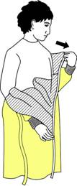

Slide 36
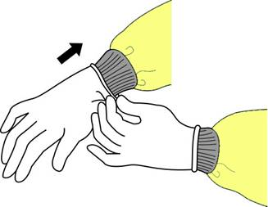
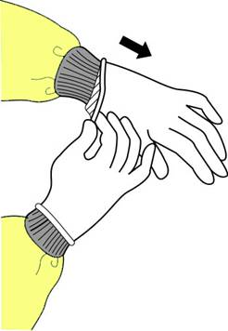
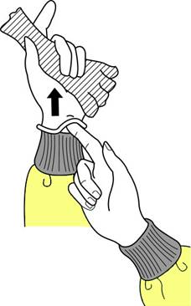
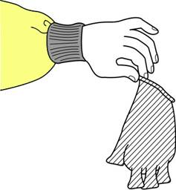
برای درآوردن ابتدا با دست غالب خود قسمتی از دستکش که روز تنار دست دیگر قرار دارد را بگیرید و به آرامی به سمت انتهای انگشتان بکشید و و طوری آن را دربیاورید که پشت و رو شود. دستکش در آورده شده را در دستی که دارای دستکش می باشد نگه دارید.
در ادامه انگشتان دستی که بدون دستکش می باشد را زیر لبه دستکش دست مخالف ببرید به طوریکه به سطح روی دستکش تماس نداشته باشد و
از قسمت بالایی، دستکش را طوری درآورید که پشت و رو شود و سپس داخل سطل زباله بیندازید.
در تمام مراحل درآوردن دستکش فعالیتها به آرامی انجام گردد و از کشیدن بیدلیل که سبب پاره شدن دستکش می شود خودداری کنید.

Slide 37
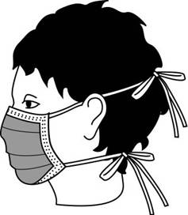
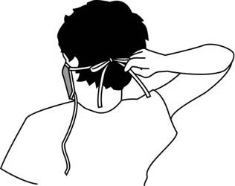
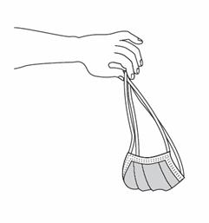
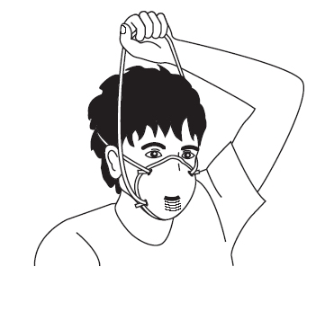
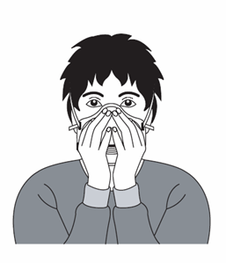
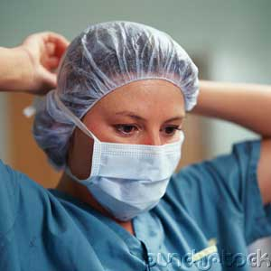

Slide 38
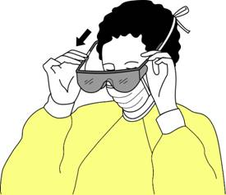

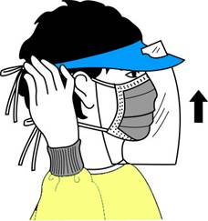
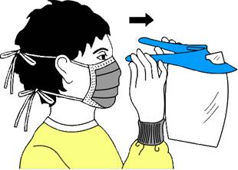

Slide 39
ترتیب در آوردن وسایل حفاظت فردی
ابتدا آلوده ترين آن را درآورديد
درآوردن گان و دستکش با هم
انجام بهداشت دست
درآوردن عینک یا محافظ صورت
قرار دادن عینک یا محافظ صورت در یک ظرف جدا جهت استفاده مجدد
در آوردن کلاه یا پوشش مو در صورت استفاده
در آوردن ماسک از پشت سر
انجام بهداشت دست / شستن دست
همه موارد یکبار مصرف در کیسه زباله زرد رنگ

Slide 40
نحوه استفاده از وسایل حفاظت فردی در تب های خونریزی دهنده

Slide 41
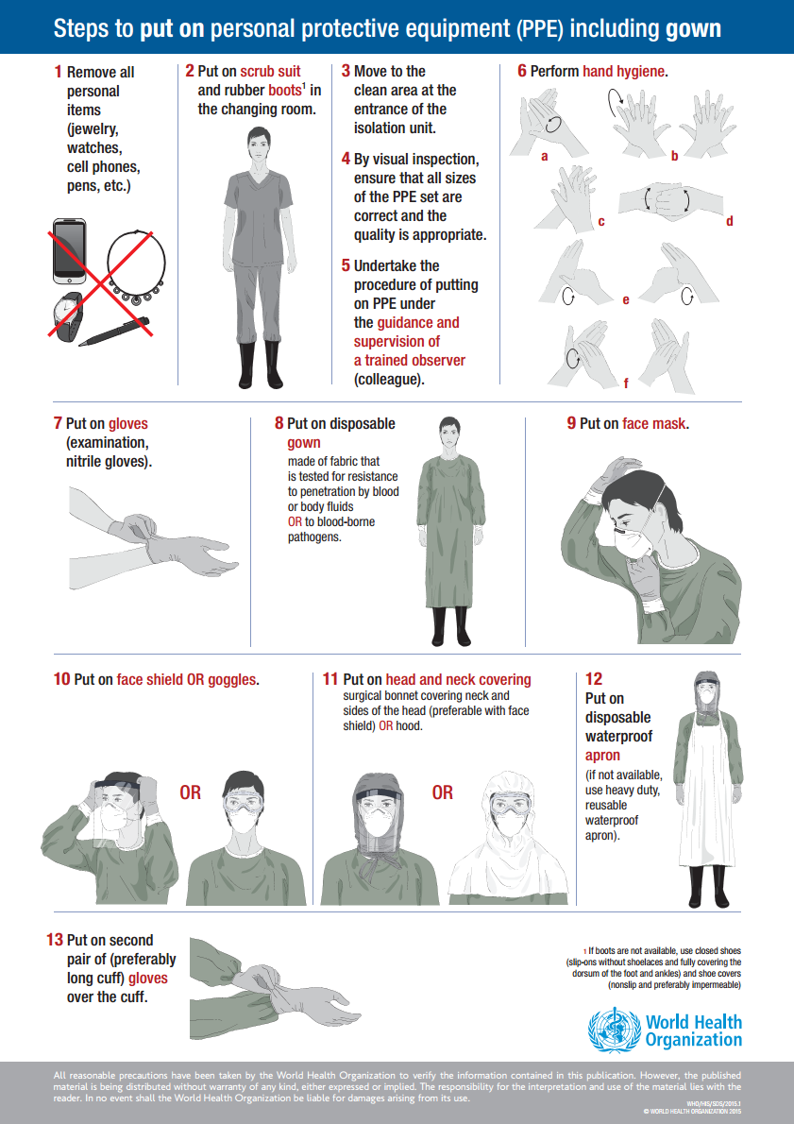
نحوه پوشیدن وسایل حفاظت فردی در تب های خونریزی دهنده (گان)
درآوردن انگشتر و...
پوشیدن لباس بیمارستانی و چکمه لاستیکی
ورود به پیش اتاق بیمار: کنترل وسایل و با حضور ناظر آموزش دیده
هندراب
دستکش اول
گان (لبه آستین روی دستکش اول)( قلاب آنگشتی شصت متصل شود)
ماسک
شیلد
کلاه
آپرون
دستکش دوم (روی لبه آستین گان قرار گیرد و چسب.

Slide 42
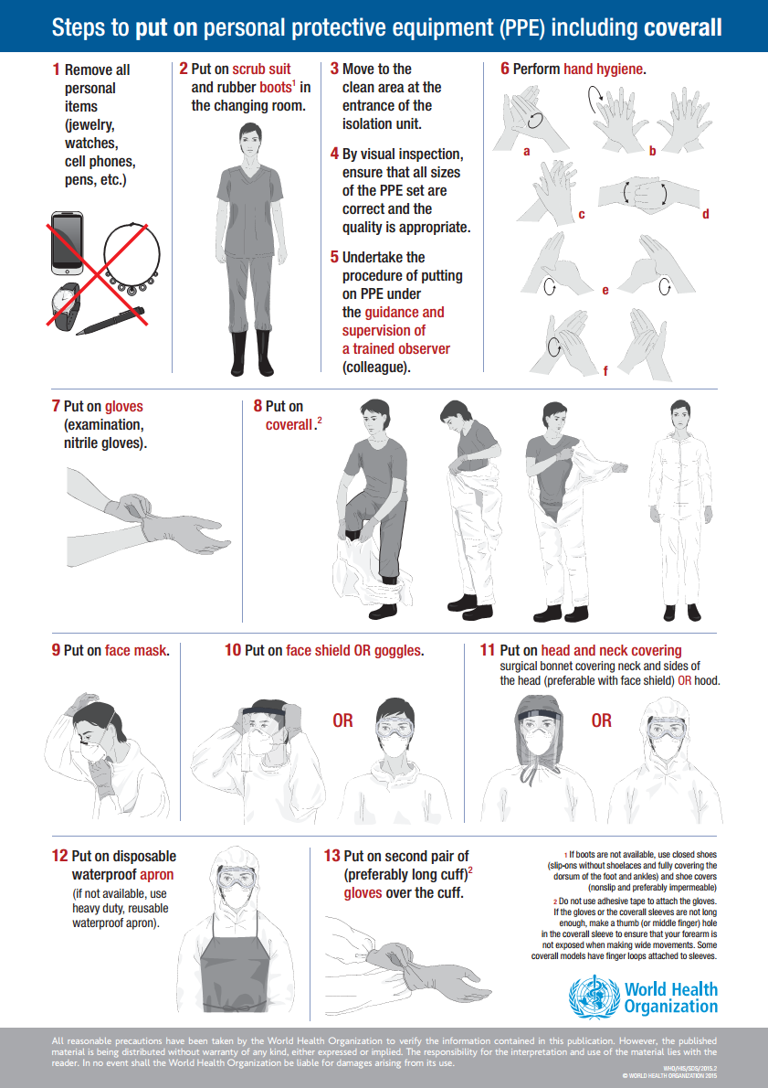
نحوه پوشیدن وسایل حفاظت فردی در تب های خونریزی دهنده (لباس یک تکه)
درآوردن انگشتر و...
پوشیدن لباس بیمارستانی و چکمه لاستیکی
ورود به پیش اتاق بیمار: کنترل وسایل و با حضور ناظر آموزش دیده
هندراب
دستکش اول
لباس یک تیکه
ماسک
شیلد
کلاه
آپرون
دستکش دوم روی لبه آستین لباس یک تیکه قرار گیرد

Slide 43
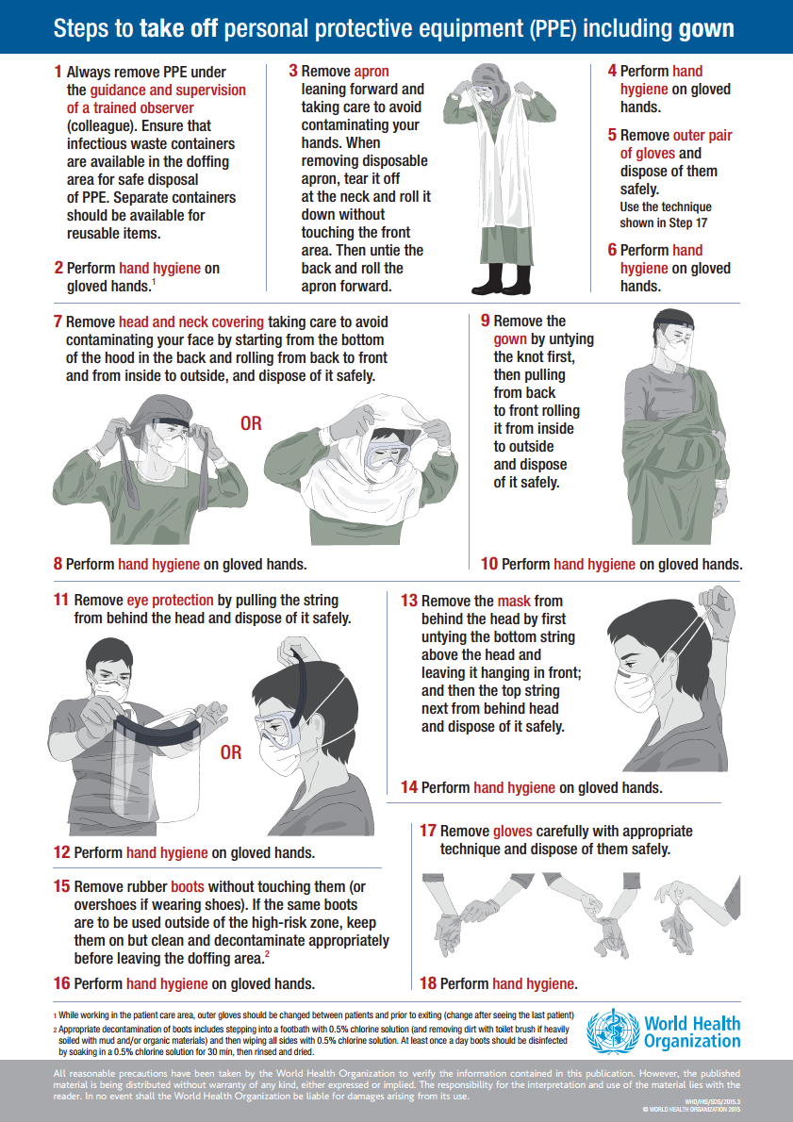
نحوه درآوردن از وسایل حفاظت فردی در تب های خونریزی دهنده (گان)
وجود ناظر آموزش دیده و لباس پوشیده
درآوردن آپرون
هندراب
درآوردن دستکش دوم
هندراب
درآوردن کلاه
هندراب
گان
هندراب
شیلد
هندراب
ماسک
هندراب
درآوردن کفش با کمک کفش دیگر
هندراب
دستکش اول
هندراب

Slide 44
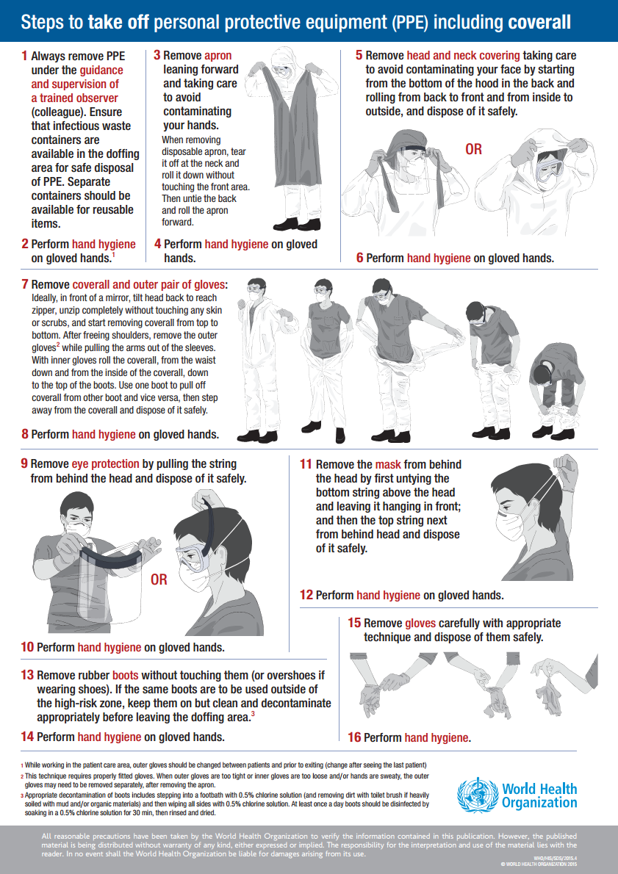
نحوه درآوردن وسایل حفاظت فردی در تب های خونریزی دهنده (لباس یک تکه)
وجود ناظر آموزش دیده و لباس پوشیده
درآوردن آپرون
هندراب
درآوردن کلاه
هندراب
درآوردن لباس یک تکه همراه دستکش دوم و در انتها کمک از کفش برای خروج آن
هندراب
درآوردن گان
هندراب
درآوردن شیلد
هندراب
درآوردن ماسک
هندراب
درآوردن کفش
هندراب
درآوردن دستکش اول
هندراب

Slide 45
خلاصه:
رعایت بهداشت دست و روش صحیح آنجام آن نمایش داده شد.
اندیکاسیون های بهداشت دست بیان شد.
اجزا و موارد استفاده از وسایل حفاظت فردی ذکر شد.
روش صحیح و ترتیب پوشیدن وسایل حفاظت فردی نشان داده شد.
روش صحیح و ترتیب درآوردن وسایل حفاظت فردی ونحوه دفع صحیح آن نمایش داده شد.

Slide 46
سوال؟؟

Slide 47
مدیریت مواجهات شغلی (خون و مایعات بالقوه عفونی) در کارکنان اورژانس پیش بیمارستانی

Slide 48
انتظارات از شرکت کنندگان
انتظارات از شرکت‌کننده در پایان پانل :
مهم‌ترین بیماری‌های منتقله از راه تماس با خون و ترشحات عفونی بیمار را معرفی کند.
انواع تماس‌هایی که احتمال انتقال یک بیماری عفونی و مسری را به‌خوبی بیان کند.
مهم‌ترین حوادث منجر به مواجهه شغلی را یادآوری کند.
اقدامات پیشگیری قبل از تماس را به‌خوبی ارائه کند.
نحوه گزارش دهی حوادث شغلی منجر به تماس با خون و ترشحات بیمار را به‌خوبی آموزش دهد.
مهم‌ترین اقدامات بعد از تماس با خون و ترشحات بیمار را بیان کند.
نسبت به تشکیل پرونده بهداشتی خود و کارکنان زیرمجموعه خود، سابقه‌های تماس، سابقه واکسیناسیون و تکمیل موارد ناقص اقدام کند.
انتظارات از میزان دانش و مهارت قبل از پانل:
آگاهی داشتن از اهمیت مواجهات شغلی با خون و مایعات بدن بیماران.
آگاهی داشتن از مهم‌ترین بیماری‌های منتقله از راه تماس با خون و مایعات بدن بیمار.
آگاهی داشتن از اقدامات پیشگیری قبل از مواجهه شغلی کارکنان.
آگاهی داشتن از ضرورت واکسیناسیون کارکنان و تشکیل پرونده‌های بهداشتی.
آگاهی داشتن از اقدامات پیگیری بعد از مواجهه شغلی کارکنان (شامل گزارش دهی و ثبت)

Slide 49
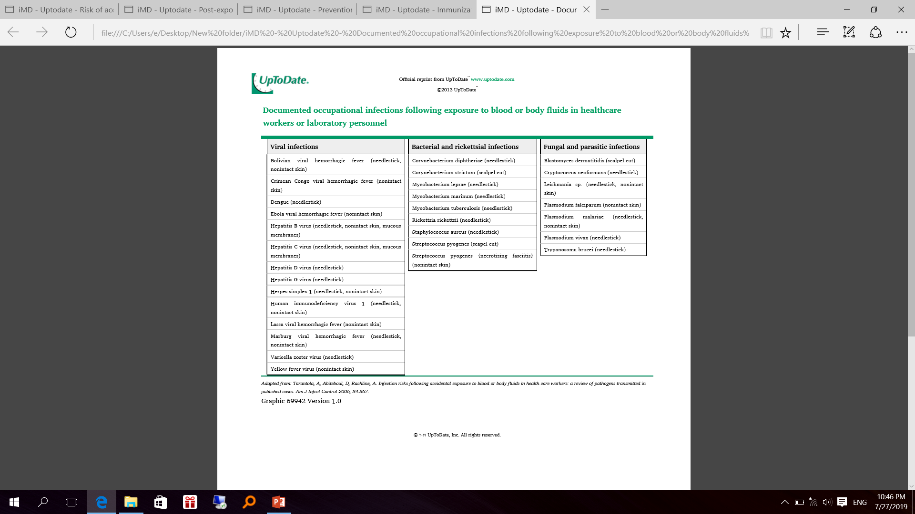
انت

Slide 50
ریسک انتقال آلودگی در کارکنان حوزه سلامت بدنبال تماس شغلی با بیمار مبتلا به HBVو HCV و HIV
حادثه شغلی | بیمار آلوده به HBV | بیمار آلوده به HCV | بیمار آلوده به HIV
فرو رفتن شی تیز و برنده پوست | 6-30 درصد | 1.8 درصد(0-7) | 0.3 درصد
تماس با مخاط | احتمال انتقال وجود دارد | احتمال انتقال وجود دارد | 0.09 درصد
پوست زخمی و.. | احتمال انتقال وجود دارد | احتمال انتقال وجود دارد | کمتر از 0.1 درصد
گاز گرفته شدن توسط انسان | احتمال انتقال وجود دارد | احتمال انتقال وجود دارد | احتمال انتقال وجود دارد
مواد و ترشحاتی عفونی که سبب انتقال بیماری به کارکنان حوزه سلامت می شود
رخداد سرایت | بیمار آلوده به HBV | بیمار آلوده به HCV | بیمار آلوده به HIV
انتقال ثابت شده است | خون، محصولات خون | خون و ایمنوگلوبولین ها | خون، مایعات خون آلود، منی، ترشحات واژینال
احتمال انتقال مطرح است | منی، ترشحات واژینال، بزاق خون آلوده | خون، محصولات خون، مایعات خون آلود، منی، ترشحات واژینال، | منی، ترشحات واژینال، CSF، مایعات پلور یا پرتوئن، مایع آمنیوتیک، شیرمادر، در داندانپزشکی
انتقال محتمل نیست | ادار، مدفوع | بزاق، ادرار، مدفوع | بزاق، ادرار، مدفوع

Slide 51

فلوچارت پیگیری تماس شغلی کارکنان اورژانس پیش بیمارستانی با خون و ترشحات بیمار
مواجهه ی شغلی با خون و ترشحات
اقدام فوری تکنسین:
-شستشوی چشم و مخاط با آب فراوان و سرم نرمال سالین
چشم مواجهه یافته را مالش ندهید، شخص مواجهه یافته را روی صندلی بنشانید وسر او را به عقب خم کرده وچشم ها را از آب یانرمال سالین پر کرده و سپس پلک ها را به بالا و پایین بکشید.
-شستشوی پوست:
با آب و صابون
اقدام فوری تکنسین:
1-اجازه دهید از محل آسیب دیده بدون ایجاد فشار ، خون جاری شود. فشردن محل آسیب جهت کمک به خونروي ممنوع است.
2- زخم را با آب ولرم و صابون به مدت حداقل 3 دقیقه شستشو دهید. درصورت در دسترس نبودن آب از محلول هندراپ استفاده نمایید و در اولین فرصت شستشو با آب ولرم و صابون را انجام دهید.
تماس خون وترشحات بیمار با پوست ناسالم و مخاط تکنسین
فرو رفتن جسم تیز و بُرنده آلوده
تعیین وجود ریسک فاکتور در منبع تماس :
*معتاد تزریقی
*فرد بی خانمان
*دارای رفتار پر خطر جنسی
تماس با دیسپچ و مذاکره با افسر کنترل عفونت یا مسئول شیفت توسط بی سیم یا گوشی اتوماسیون و ارائه گزارش به منظور تکمیل فرم گزارش توسط اوپراتور و ثبت در سامانه مربوطه توسط سرپرست ارتباطات(پورتال سازمان اورژانس کشور)

Slide 52
اقدامات افسر کنترل عفونت یا سوپروایزر دیسپچ :
1- اطمینان از شستشوی صحیح محل آسیب دیده (و اموزش در صورت لزوم).
2-تماس با رابط کنترل عفونت بیمارستان مقصد در شیفت اداری و سوپر وایزر کشیک در ساعات غیر اداری و ارائه گزارش.
3-بعد از تحویل بیمار :
تعیین تکلیف بیمار از نظر ریسک فاکتورها و درخواست تست سرولوژی برای بیمار توسط سوپر وایزر کشیک

Slide 53
مهمترین فعالیتهای شغلی پرخطر و وسایل حفاظت شغلی لازم
فعالیت / وسایل حفاظت فردی | دست کش | محافظ چشم | ماسک | گان
مدیریت راه هوایی، لوله گذاری، ساکشن | بلی | بلی | بلی | خیر
تعبیه کاتتر وریدی | بلی | بلی | بلی | خیر
پانسمان زخم و تروما | بلی | بلی | بلی | بلی
انتقال بیمار به کابین عقب | بلی | خیر | بلی | خیر
Public assist call | بلی | خیر | خیر | خیر
ارزیابی و درمان بیمار بجز موارد نیازمند به مداخله در راه هوایی | بلی | خیر | خیر | خیر
تجویز دارو | خیر | خیر | خیر | خیر
احیاء قلبی ریوی،مدیریت راه هوایی | بلی | بلی | بلی | خیر
حمل و نقل و تمیزکردن تجهیزات پزشکی آلوده | بلی | بلی | خیر | *
رها سازی مصدومین ترافیکی و رسیدگی به تروماها | بلی | بلی | بلی | *
*در صورت وجود خون و ترشحات

Slide 54
پیشگیری بعد از تماس در مننژیت با کشت مثبت تایید شده
انجام پروفیلاکسی بعد تماس ( PEP ) در مننژیت
درمان | گروه هدف | نوع
ریفامپین 600 میلی گرم هر 12 ساعت برای 2 روز سفتریاکسون 250 میلی گرم عضلانی تک دوز سیپروفلوکساسین 500 میلی گرم تک دوز | تکنسین ها و مراقبین بهداشت و درمان که با ترشحات بیمار تماس داشته اند* افراد خانواده که تماس نزدیک داشته اند | مننژیت مننگوکوکی
ریفامپین 600 میلی گرم هر 24 ساعت برای 4 روز | تکنسین ها و مراقبین بهداشت و درمان که با ترشحات بیمار تماس داشته اند* افراد خانواده که تماس نزدیک داشته اند به شرط وجود کودک زیر 4 سال در منزل | مننژیت هموفیلوس آنفلوآنزا
نیاز به اقدام خاصی ندارند | تمام افراد در تماس ملزوم به اجرای احتیاطهای استاندارد هستند | مننژیت پنوموکوکی
* شامل مدیریت راه هوایی، ساکشن کردن، حضور در کابین عقب در کنار بیمار

Slide 55
نکات مهم در پرونده پزشکی کارکنان اورژانس پیش بیمارستانی
درج آموزش‌های طی شده.
درج وضعیت واکسیناسیون و پذیرش یا عدم پذیرش واکسیناسیون HBV.
سابقه ابتلا به بیماریهای عفونی مانند: سرخک، آبله‌مرغان.
درج کلاسهای آموزشی کنترل عفونت با امتیاز کسب شده : بیماریهای ویروسی اپیدیمیک یا اندمیک، بیماریهایی که از راه خون و Needle Stick منتقل می شوند، آموزش وسایل حفاظت فردی ... .
سابقه واکسیناسیون: دیفتری، هپاتیت B، آنفولانزا، اوریون، سرخک، پنوموکوک، سرخجه، کزاز،
سابقه تلقیح BCG.
سابقه انجام PPD و نتیجه آن
تاریخ و نتیجه تستهای سرولوژی هپاتیت ب و سی و HIV: Hbs:Ag – Anti:Hbs - Anti:HCV - Anti:HIV

Slide 56
خلاصه:
مهم‌ترین بیماری‌های منتقله از راه تماس با خون و ترشحات عفونی بیمار و ریسک ابتلا شرح داده شد.
فلوچارت تماس شغلی با خون و ترشحات و نحوه پیشگیری توضیح داده شد.
پیشگیری در موارد مننژیت ذکر شد.
مهمترین فعالیتهای پرخطر و استفاده از وسایل حفاظت فردی طی آن ذکر شد.
نکات مهم در پرونده پزشکی کارکنان مهم‌ترین اقدامات بعد از تماس با خون و ترشحات بیمار را بیان کند.

Slide 57

سوال؟؟

Slide 58

شاد وخوشبخت باشید

